Slide 1

অনেক
শুভেচ্ছা

Slide 2



উপস্থাপনায়
সঞ্জয় বিশ্বাস
সহকারী শিক্ষক
হারতা সরকারি প্রাথমিক বিদ্যালয়
উজিরপুর, বরিশাল।
E-mail:shanjoybiswas@gmail.com

Slide 3

পাঠ পরিচিতি
শ্রেণিঃ 3য়
বিষয়ঃ প্রাথমিক বিজ্ঞান
অধ্যায়ঃ ৯
সাধারণ পাঠ- “শক্তি”
বিশেষ পাঠঃ “বিদ্যুৎশক্তি”
সময়ঃ ৩৫ মিনিট

Slide 4
এসো ভিডিও দেখি
শিক্ষার্থীদের সাথে ভিডিও বিষয়ক আলোচনা।

Slide 5
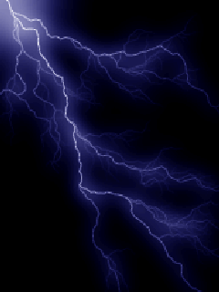


ছবিতে কী দেখতে পাচ্ছ?
টিভি ও কম্পিউটার চলছে।
এগুলো কিসের সাহায্যে চলে?
বিদ্যুতের সাহায্যে।
বিদ্যুৎ চমকাচ্ছে।

Slide 6
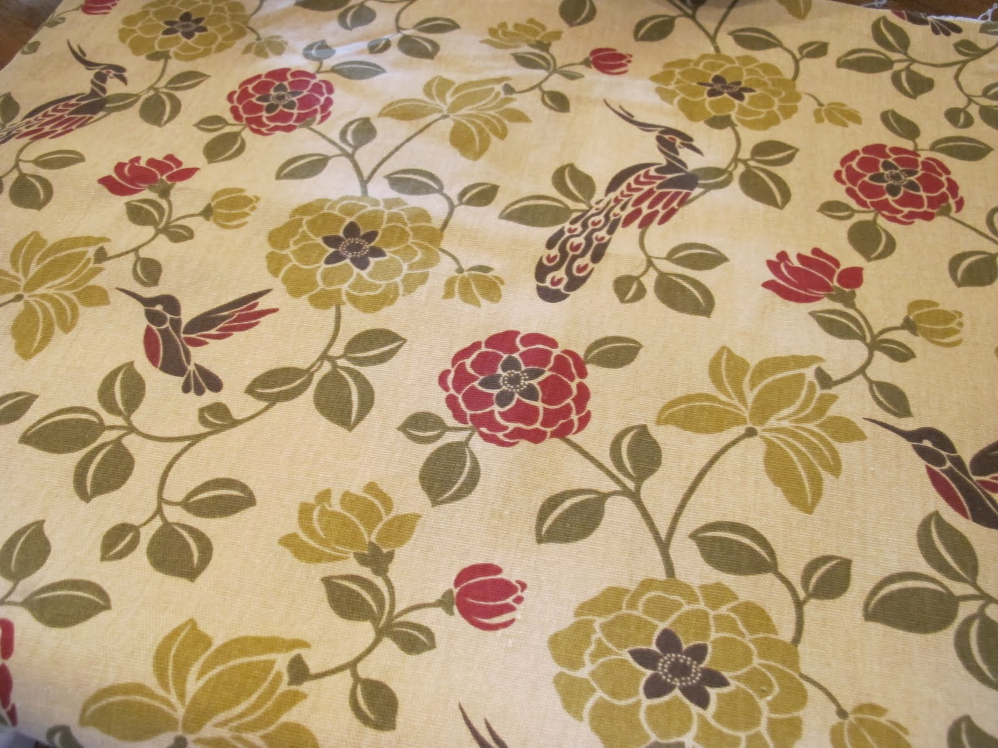
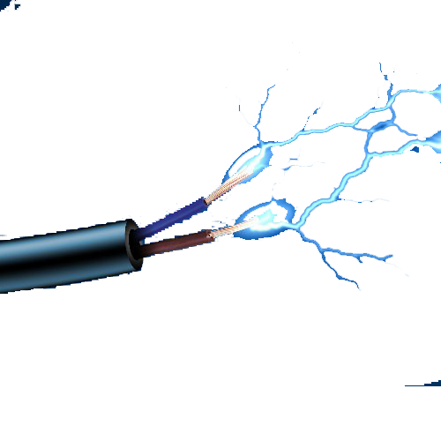
আজকের পাঠ
“বিদ্যুৎ শক্তি”

Slide 7
শিখনফল
শিক্ষার্থীরা বিদ্যুৎ শক্তি কি তা জেনে বলতে পারবে।
বিদ্যুৎ শক্তির উৎস ও ব্যবহার বর্ণনা করতে পারবে।

Slide 8
ছবিতে কী দেখতে পাচ্ছ?
দুই প্রান্তের দুটি বৈদ্যুতিক তারের মধ্যে বিদ্যুৎ প্রবাহ হচ্ছে। এ থেকে তৈরি হয় বিদ্যুৎ শক্তি।

Slide 9
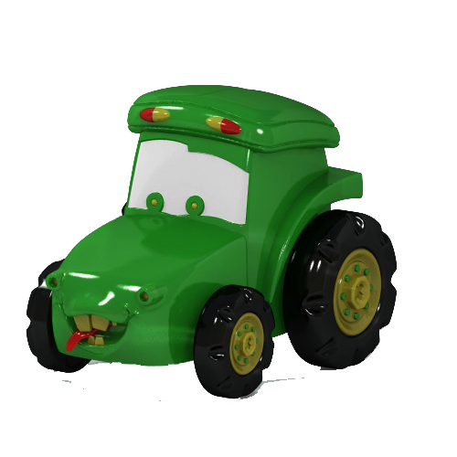
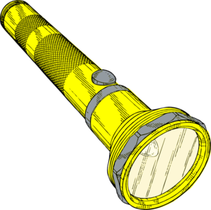
ছবিতে কী দেখতে পাচ্ছ?
গাড়িটি চলছে।
টর্চটি জ্বলছে।

Slide 10
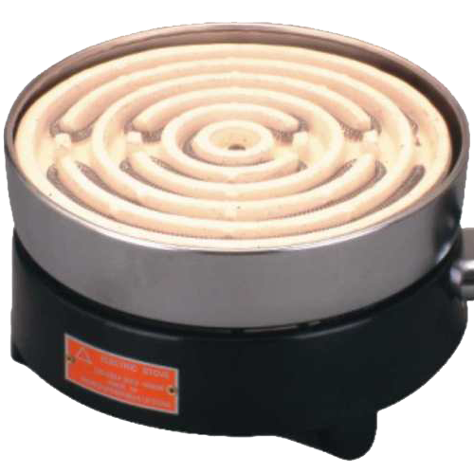

ছবিতে কী দেখতে পাচ্ছ?
কম্পিউটার চলছে।
হিটার জ্বলছে।

Slide 11


ছবিতে কী দেখতে পাচ্ছ?
বাল্বটি জ্বলছে।
পাখা ঘুরছে।

Slide 12

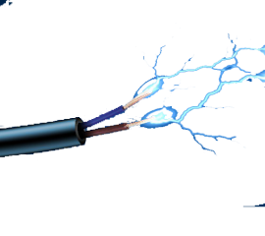


এবার ভালো করে লক্ষ্য কর
বিদ্যুৎ প্রবাহ থেকে উৎপাদিত বিদ্যুৎ শক্তি দিয়ে বাল্ব, টিভি, ফ্যান, টেলিফোন, কম্পিউটার, হিটার, ইস্ত্রি বিভিন্ন আধুনিক প্রযুক্তি আমাদের দৈনন্দিন জীবনে ব্যবহার করা হয়।

Slide 13
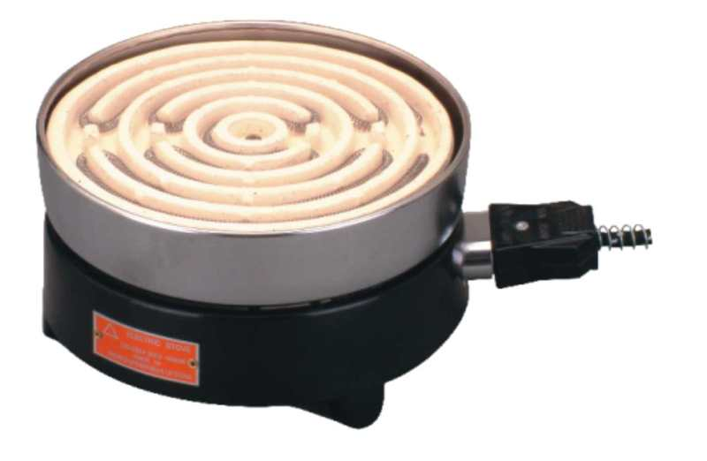

۩ছবি দেখে প্রশ্নগুলোর উত্তর দাও
১ নং ছবি
২ নং ছবি
উত্তর-বৈদ্যুতিক হিটার। এটি বিদ্যুতের সাহায্যে চলে।
১নং ছবিতে দেয়া যন্ত্রটির নাম কি? এটি কিসের সাহায্যে চলে?
২নং ছবিতে লোকটি কি করছে? যন্ত্রটিকে সচল রাখতে তুমি কোন শক্তি বেছে নেবে?
উত্তরঃ লোকটি কম্পিউটার চালাচ্ছে। বিদ্যুৎশক্তি।

Slide 14
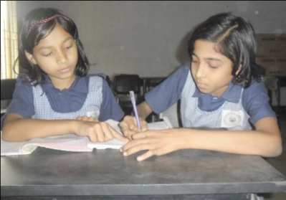
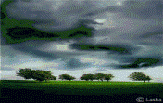
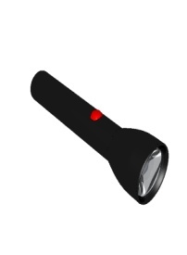
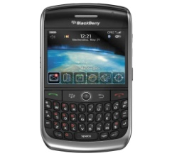

ছবি দেখে শূন্যস্থান পূরণ কর
♪ নানারকম শক্তির মধ্যে একটি হলো
বিদ্যুৎশক্তি।
♪বিদ্যুতের প্রবাহকে কাজে লাগিয়ে
টর্চে
আলো জ্বালানো হয়।
♪মোবাইল
বিদ্যুতের
সাহায্যে চলে।
♪বৈদ্যুতিক চিকন তার
আলো
বিকিরণ করে।

Slide 15
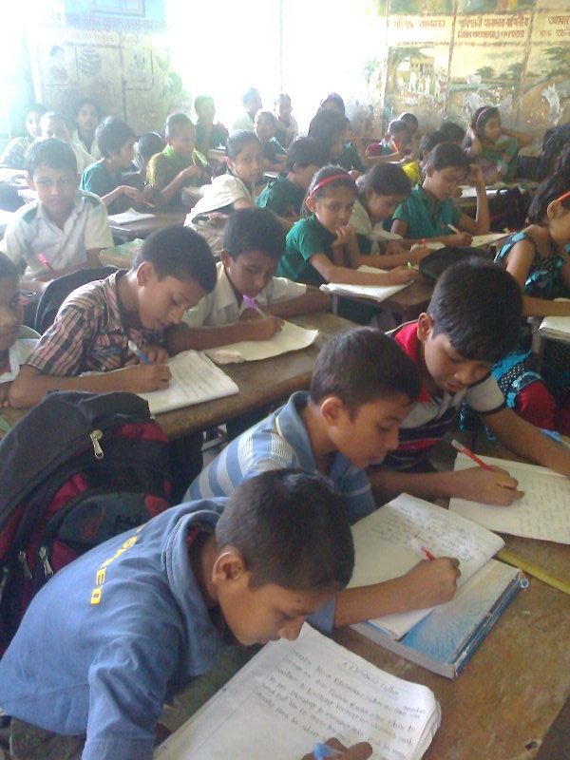

মূল্যায়ন

Slide 16
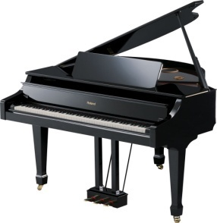
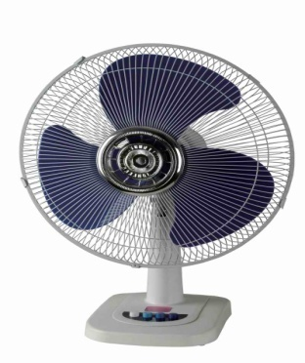
ছবির সাথে বাক্যগুলো মিলাও (জোড়ায় কাজ)
সময়ঃ ৫ মিনিট
ছবি
বাক্য
বিদ্যুৎ প্রবাহ।
গান গাওয়া যায়।
বিদ্যুৎ শক্তিতে চলে।

Slide 17
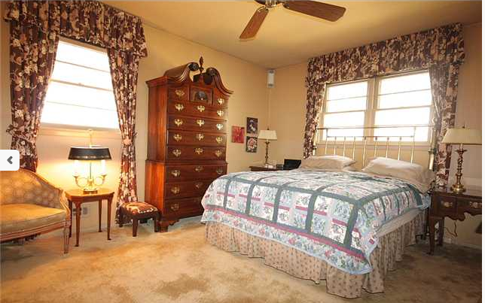

۩ছবিটি ভালো করে লক্ষ্য কর----
চিত্রের কক্ষটিতে বিদ্যুতের সাহায্যে চলে এমন উপকরণগুলোর নাম লেখ।

Slide 18
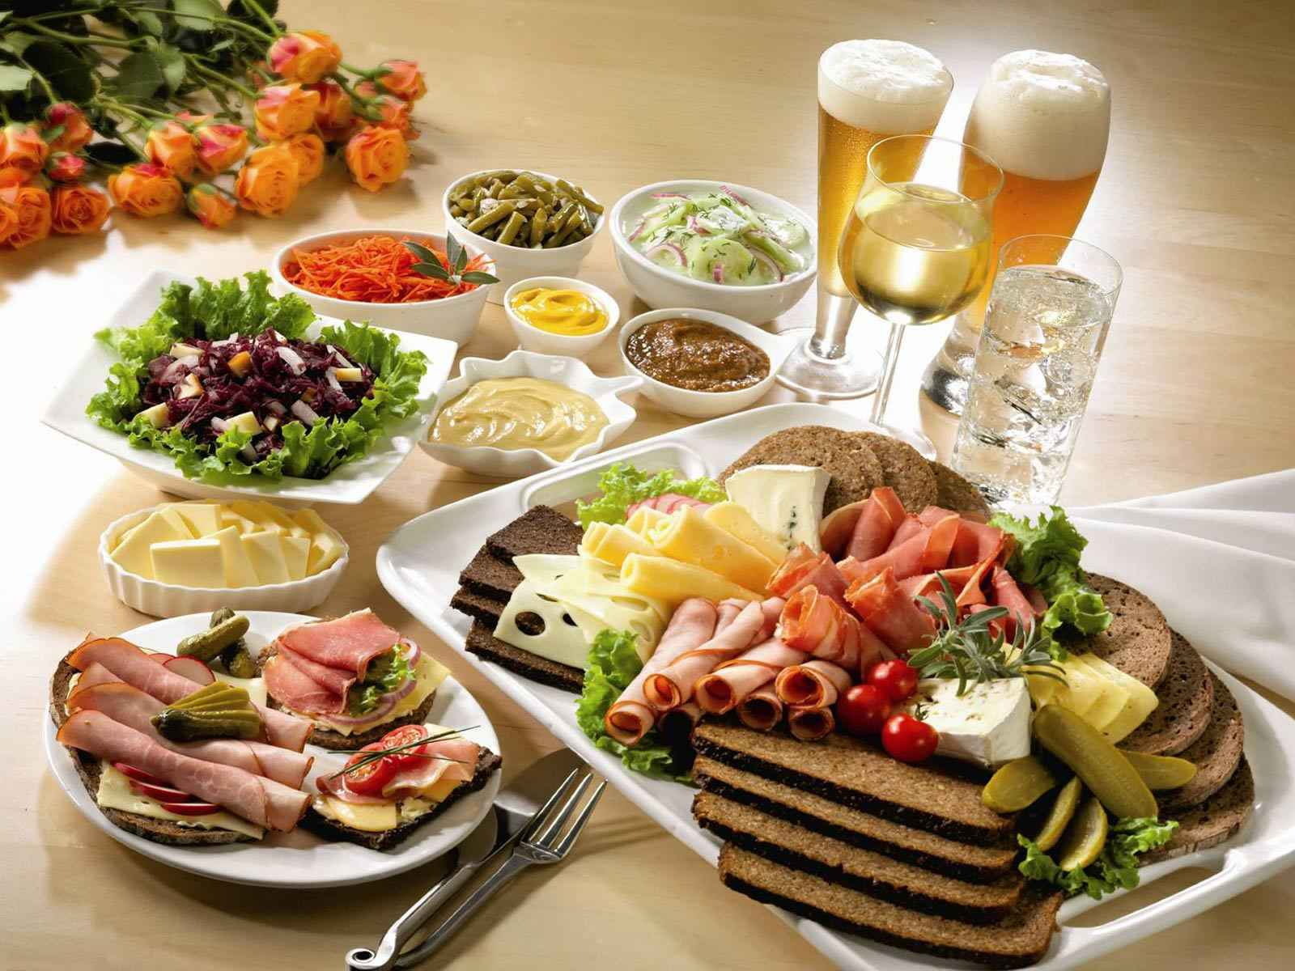
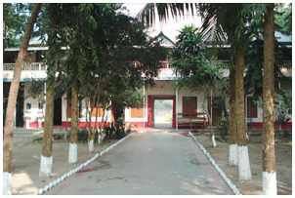

বাড়ির কাজ
তোমার জানা বিদ্যুৎশক্তি থেকে সৃষ্ট পাঁচটি প্রযুক্তির নাম লিখে আনবে।

Slide 19



“সবাইকে অসংখ্য ধন্যবাদ”

